Slide 1

T
CUAI 프로젝트 CV 1팀
2025.10.28
발표자 : 전해인
팀원 : 김세린, 김은기, 방세현, 양재영, 전해인

Slide 2
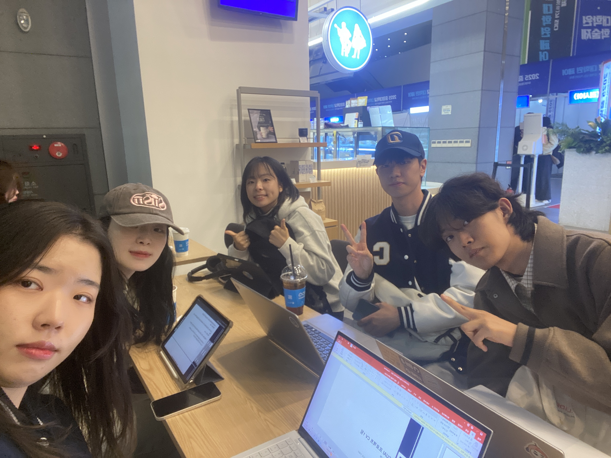

팀원 소개 및 만남 인증
팀원 1 : 김세린
팀원 2 : 김은기
팀원 3 : 방세현
팀원 4 : 양재영
팀원 5 : 전해인

Slide 3
목차
1. 프로젝트 소개
2. 프로젝트 진행 현황
3. 앞으로의 계획

Slide 4
1. 프로젝트 소개
프로젝트 주제 : Mediapipe를 이용한 가상 악기 만들기 (피아노)

Slide 5
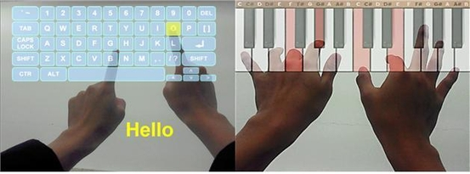
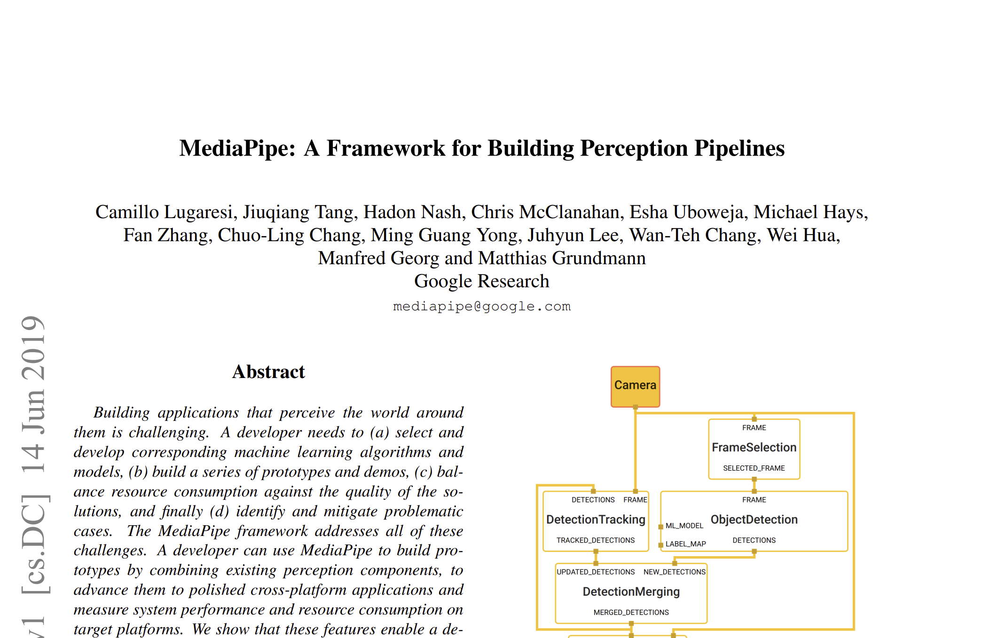
2. 프로젝트 진행 현황
1. Mediapipe을 활용해서 손가락을 탐지하는지 실습
* 관련 reference 참고하여 MediaPipe를 공부하고 손가락을 실시간으로 탐지하는지 확인

Slide 6

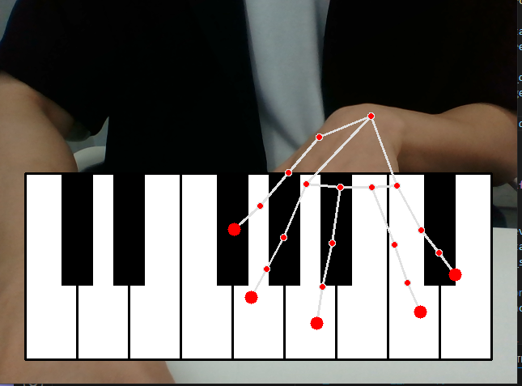
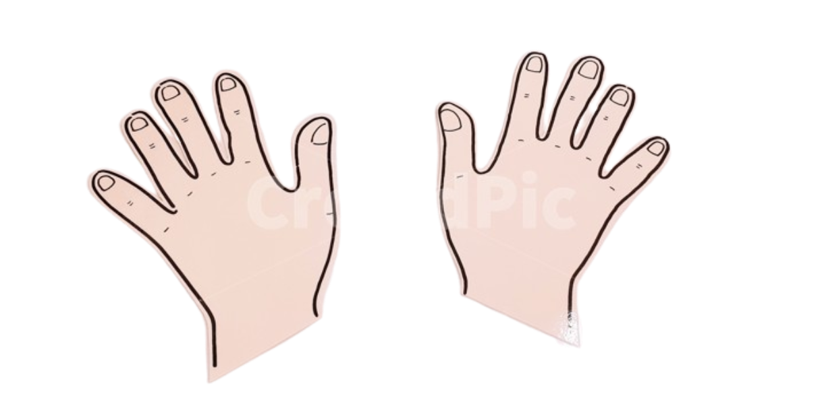
2. 프로젝트 진행 현황
2. Mediapipe에서 제공하는 손의 (X,Y,Z) 좌표를 이용해서 피아노 건반 눌림 탐지하기
노트북 카메라를 이용해 피아노 건반 눌림을 확인하는 과정

Slide 7
2. 프로젝트 진행 현황
2. Mediapipe에서 제공하는 손의 (X,Y,Z) 좌표를 이용해서 피아노 건반 눌림 탐지하기
피아노 건반 종류 탐지
(1) X좌표 : 손가락이 화면 상에서 왼쪽, 오른쪽 중 어디에 위치하는가?
피아노 건반의 눌림 탐지
(2) Y좌표 : 손가락이 화면 상에서 얼마나 아래 또는 위에 위치하는가?
피아노 건반의 눌림 정도 (깊이) 탐지
(3) Z좌표 : 손가락과 카메라 간의 거리가 얼마나 가까운가?

Slide 8
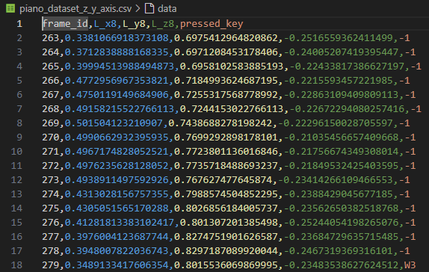
2. 프로젝트 진행 현황
3. Mediapipe의 손가락 끝부분 좌표를 사용해서 훈련 dataset 만들기
(아래 사진 - 왼손 검지 손가락 끝부분을 탐지한 CSV 파일)
파란색 부분 : 손가락의 X좌표
노란색 부분 : 손가락의 Y좌표
초록색 부분 : 손가락의 Z좌표
Pressed_key : -1인경우에는 안 눌림, 이 외의(W3) 경우에는 특정 건반이 눌림

Slide 9
3. 앞으로의 계획
1. 주어진 데이터를 바탕으로 피아노 건반 눌림 탐지 모델 학습
* 학습 방법 : MLP
2. 단순 피아노 건반 눌림 예측에 나아가 시계열 패턴 (연속적인 움직임)을 파악하는 모델
학습
* 학습 방법 : LSTM
3. 학습된 모델 + 피아노 건반 음 소리를 추가해서 실제 간단한 연주를 구현해보기
4. 키보드를 누르는 행동과 실제 소리가 나오기까지의 latency를 줄이기
* ex) LSTM의 시퀀스를 짧은 단위로 끊기

Slide 10
감사합니다!

